Slide 1

CADAVRE EXQUIS
FEVRIER 2026

Slide 2
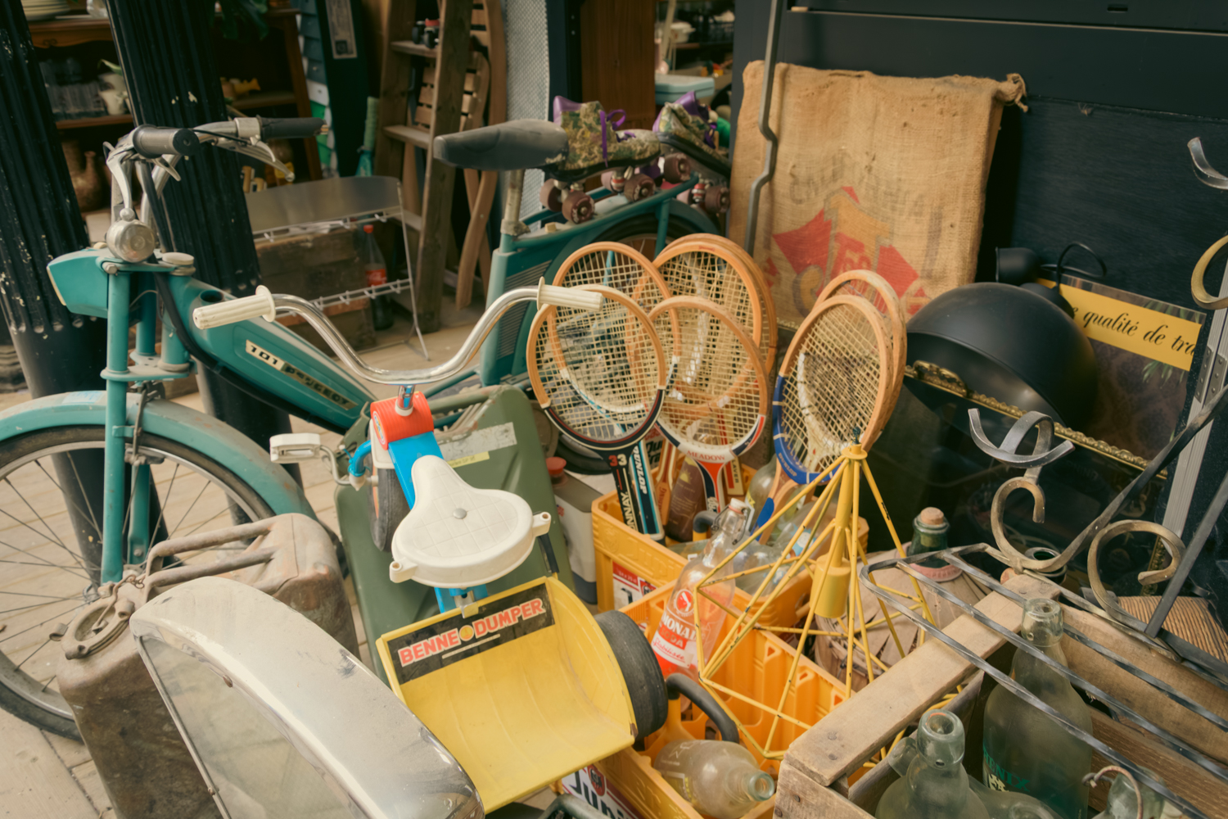

Slide 3
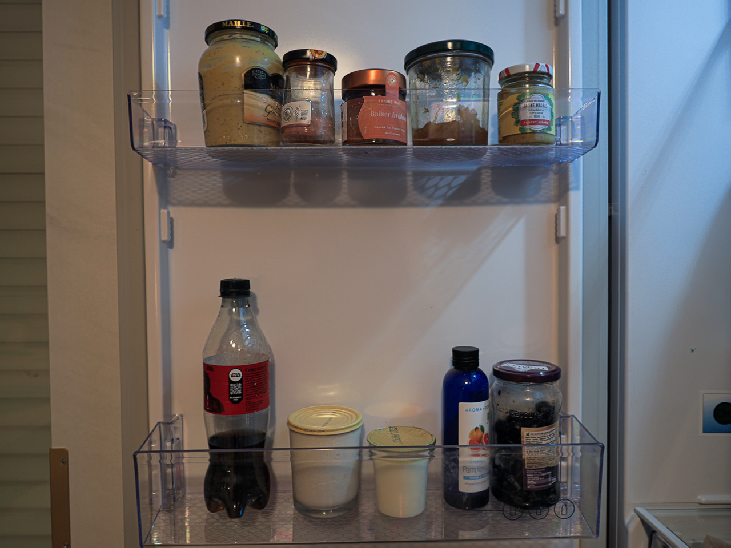

Slide 4
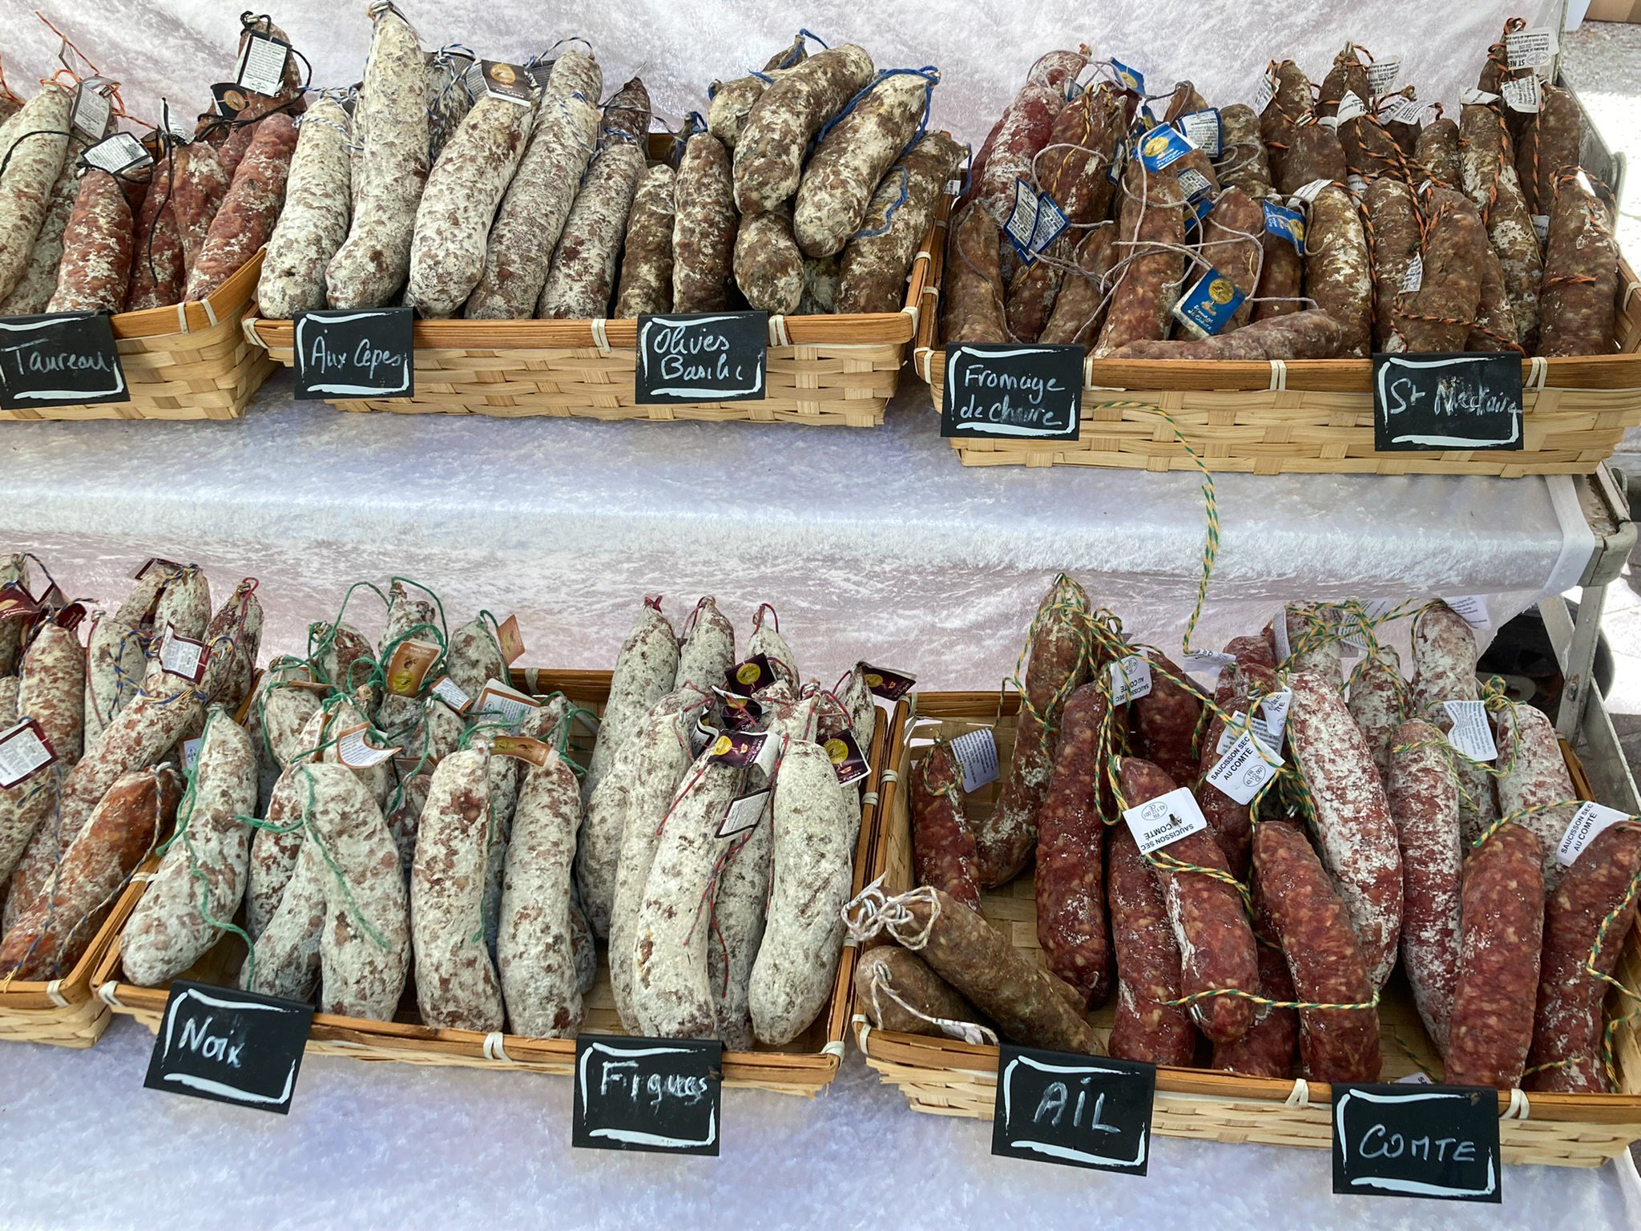

Slide 5
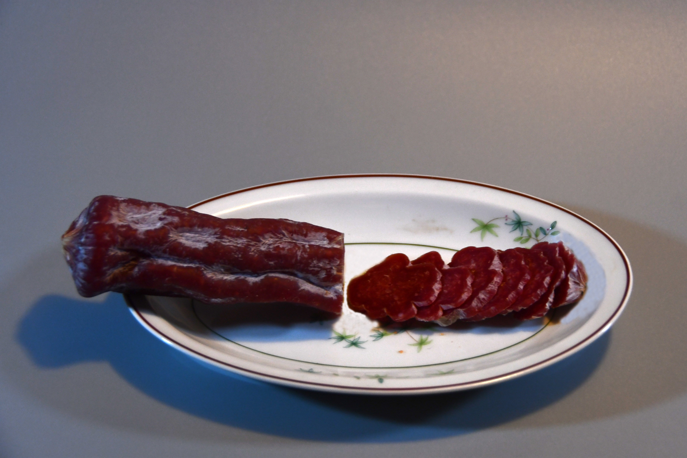

Slide 6
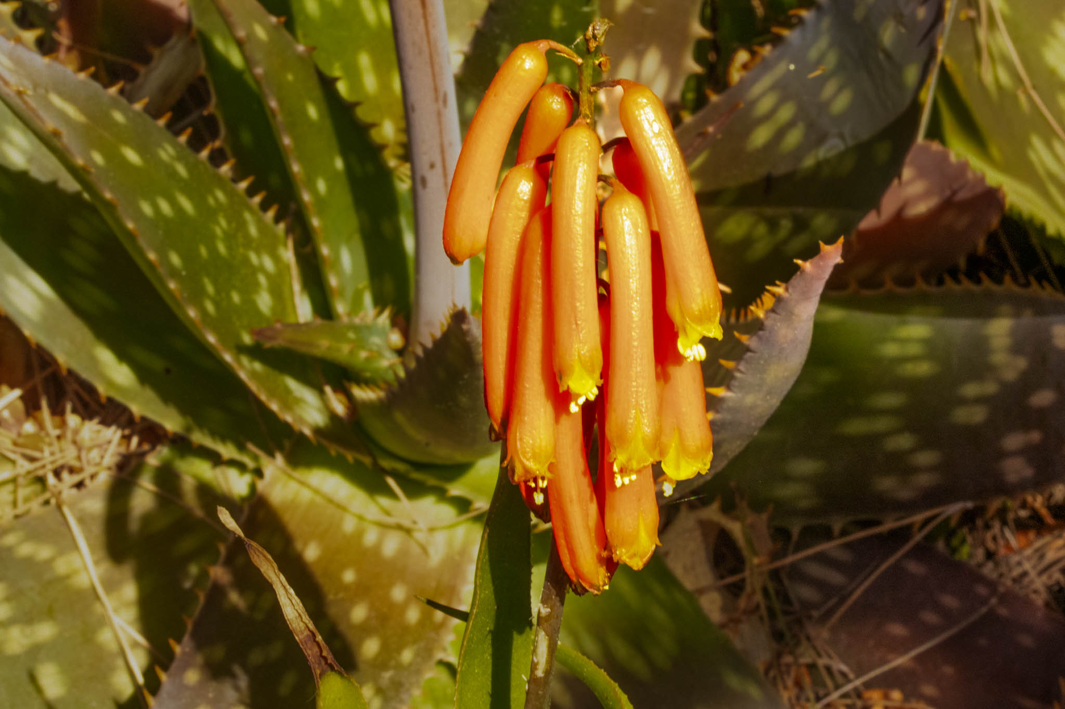

Slide 7
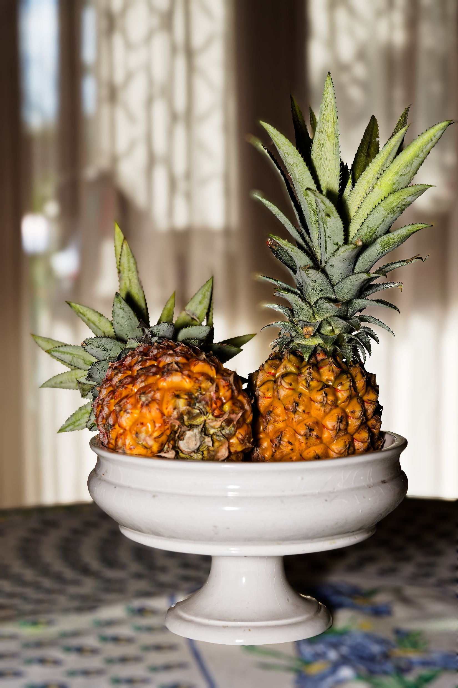

Slide 8
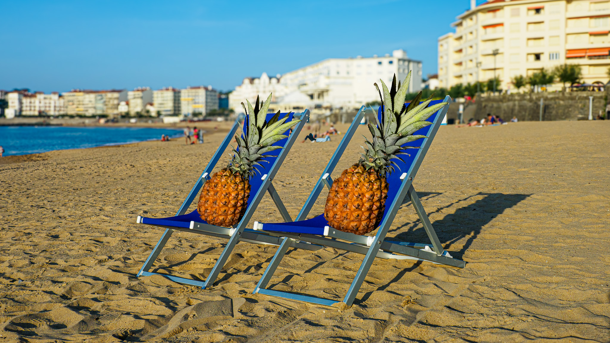

Slide 9
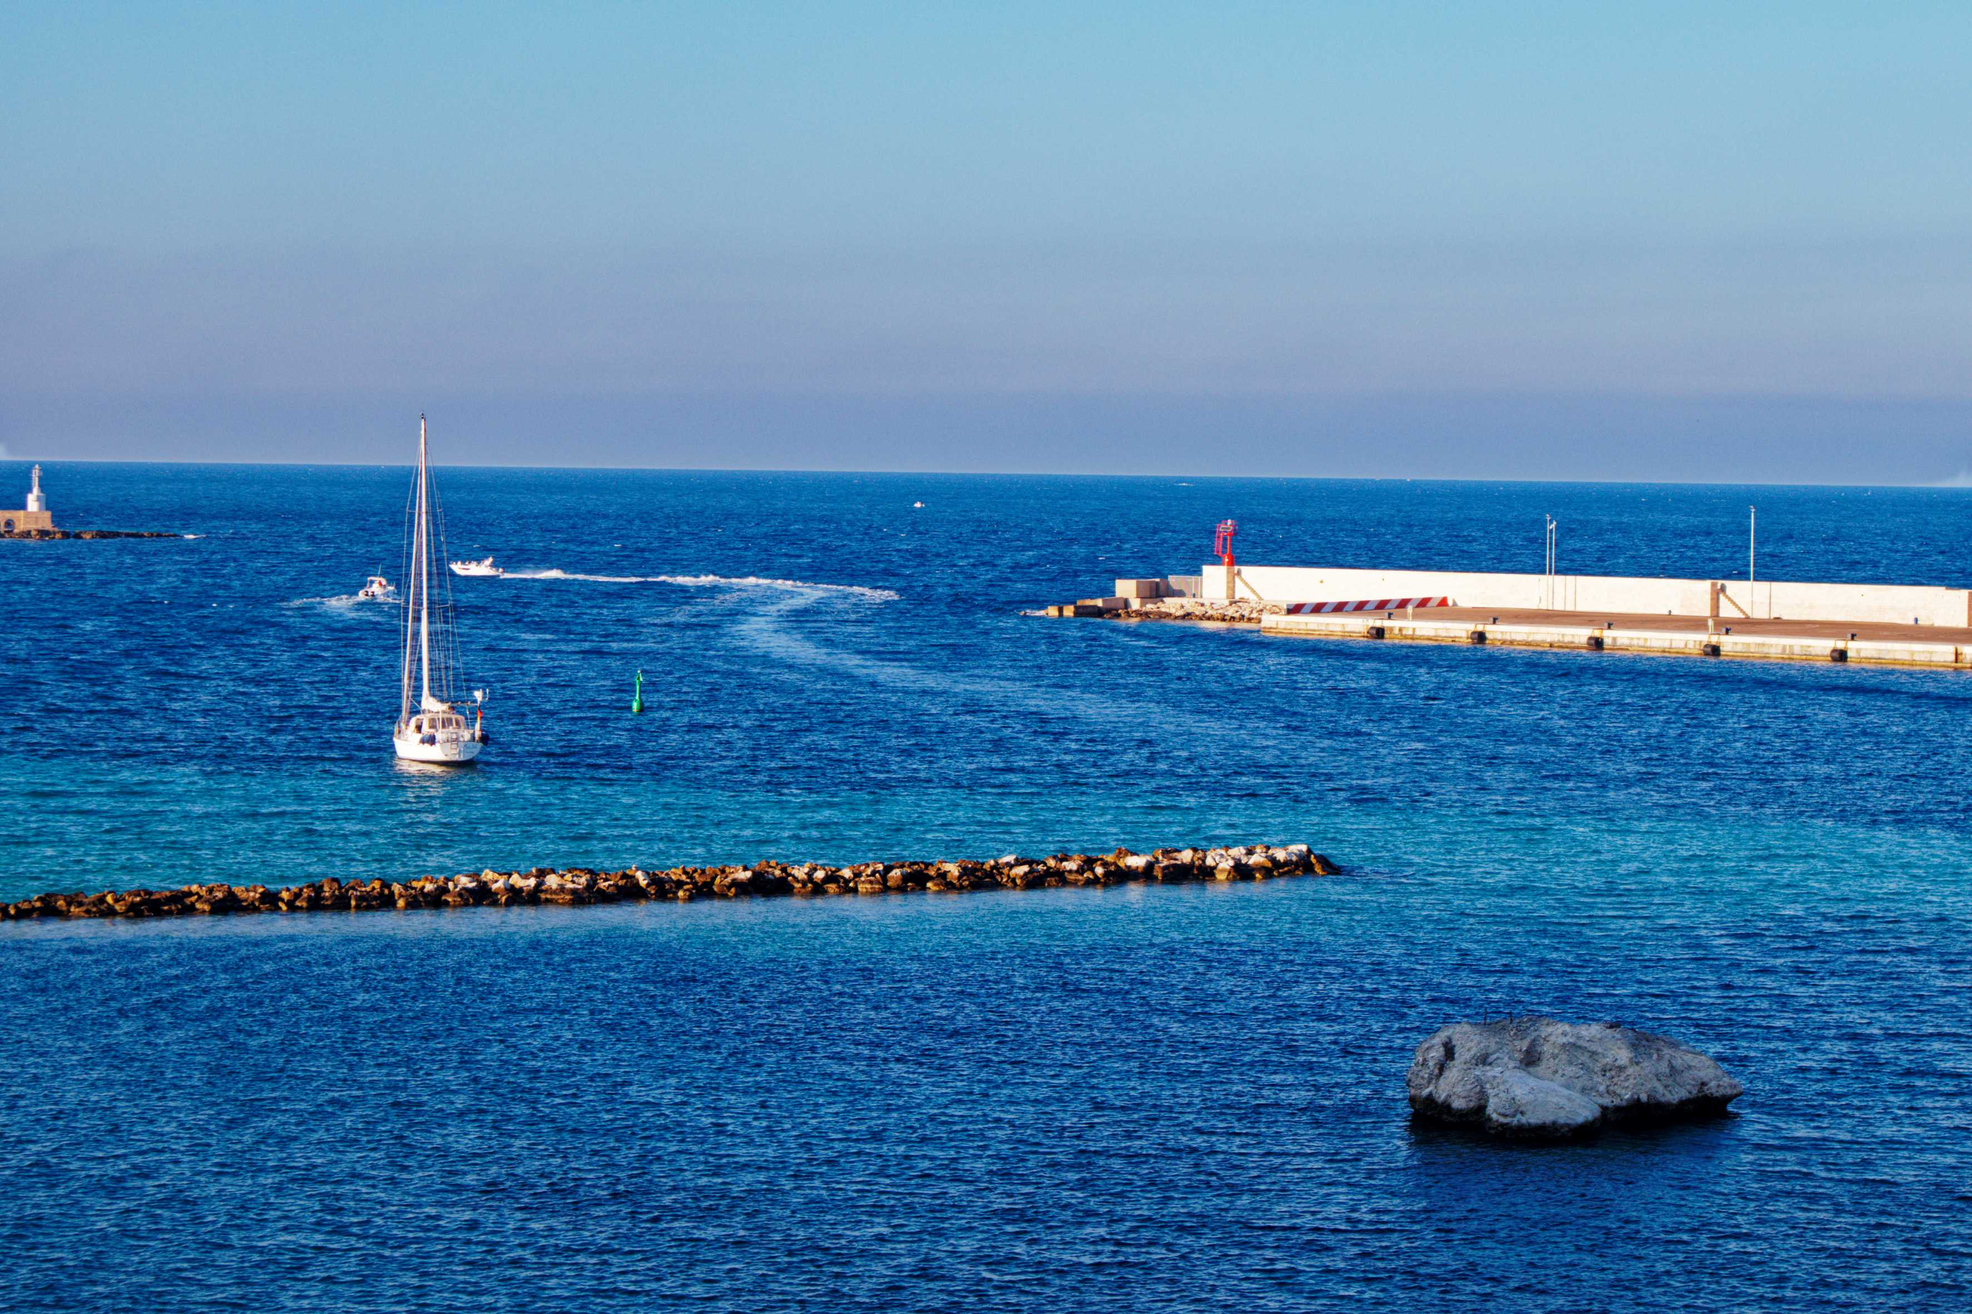

Slide 10
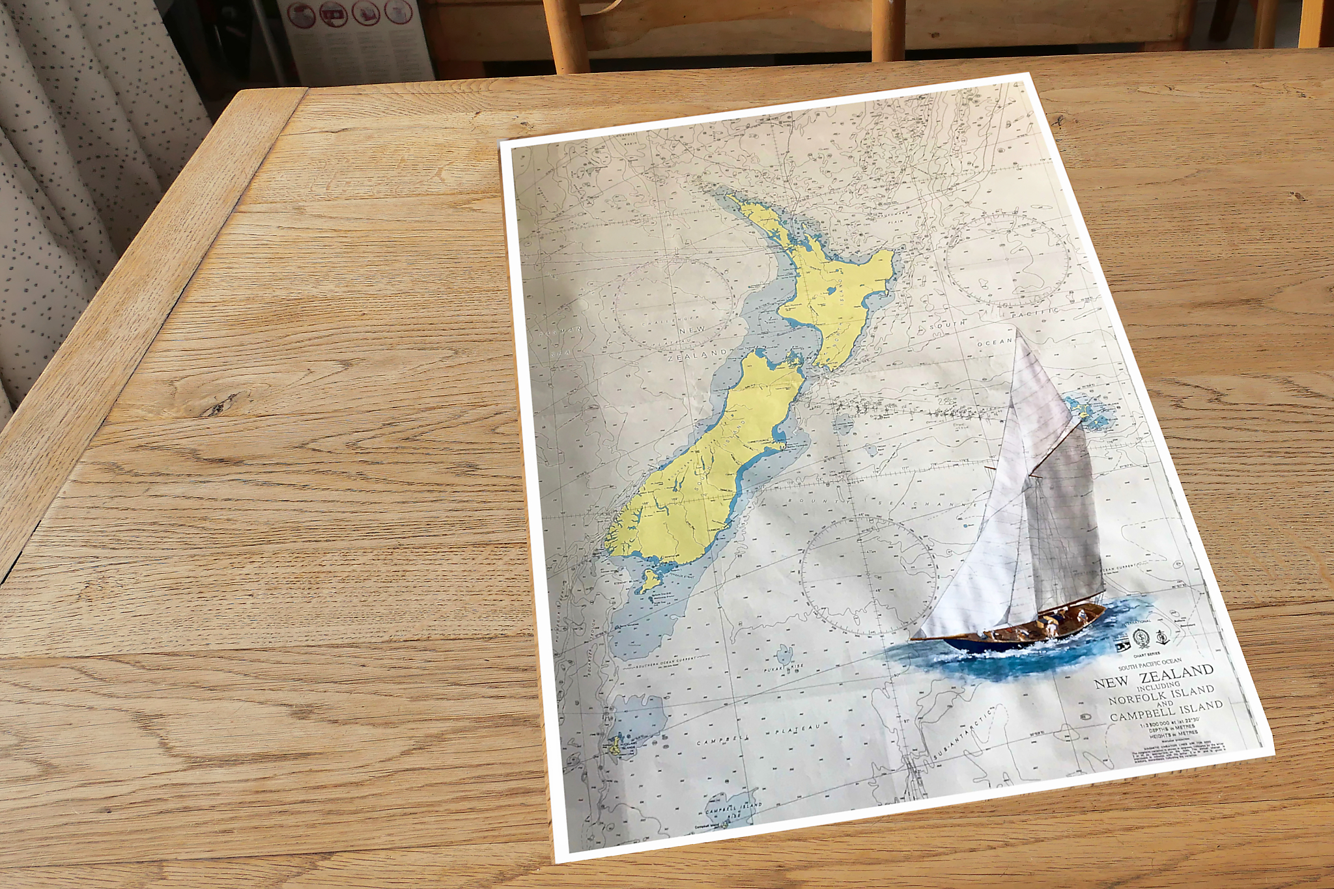

Slide 11
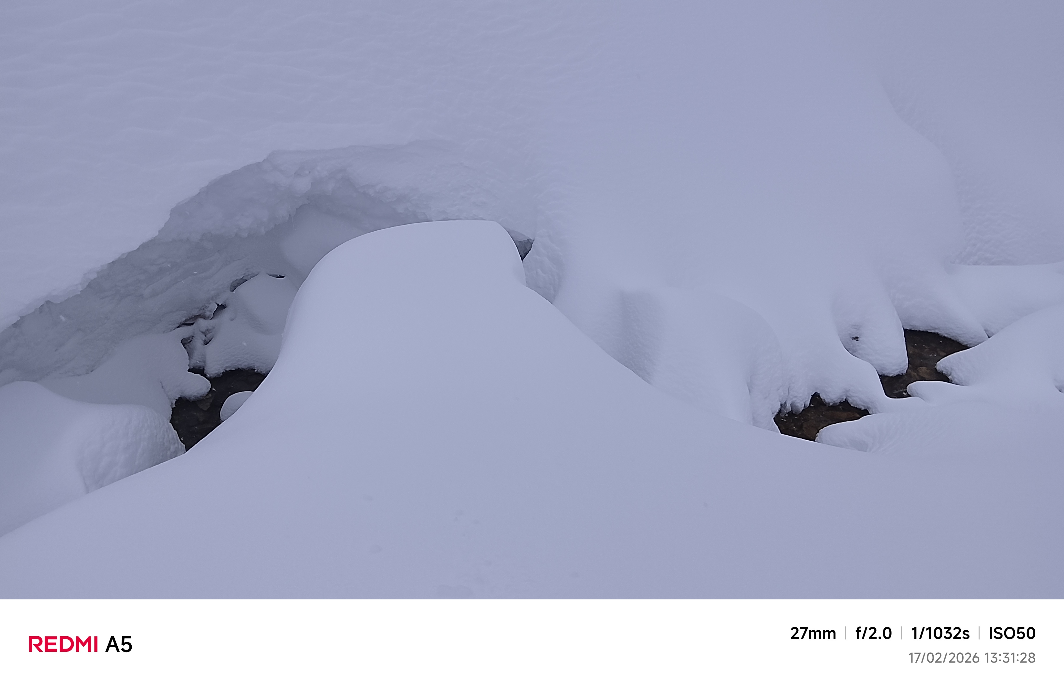

Slide 12
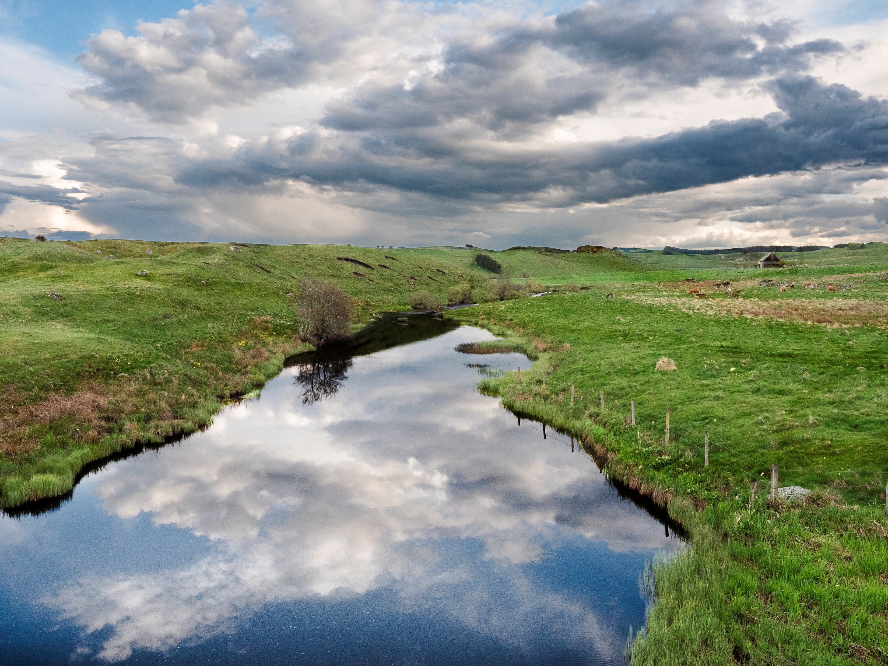

Slide 13

EMMY
CHRISTINE
JOSS
RAYMOND
CHRISTIAN
MONIQUE COVILI

Slide 14
GERARD
MIREILLE
SANDRINE
JEAN MICHEL
MONIQUE COSTA

Slide 15
FIN
Musique:
Comptine d’un autre été : L’Après-midi

